Slide 1
Система за Продажба на коли
Разработили- Денис Лятиф(18621869),
Светослав Георгиев(18621857),
Корай Енверов(18621870)

Slide 2
Описание на проекта
Система за продажба на коли
Разработваната система предлага:
1.Съхраняване на информация за коли, марки и модели в системата.
2.Тяхното извличане и визуализиция в удобен потребителски интерфейс.
3.Възможност за търсене по година и изминати километри.

Slide 3
Функционалности на приложението
Модул за въвеждане на информация за кола:
Възможност за добавяне на марка ,модел
Възможност за добавяне на година
Възможност за добавяне на цена
Възможност за добавяне на изминати километри
Модул за търсене на коли, според определени критерии
Години
Цена
Изминати километри

Slide 4

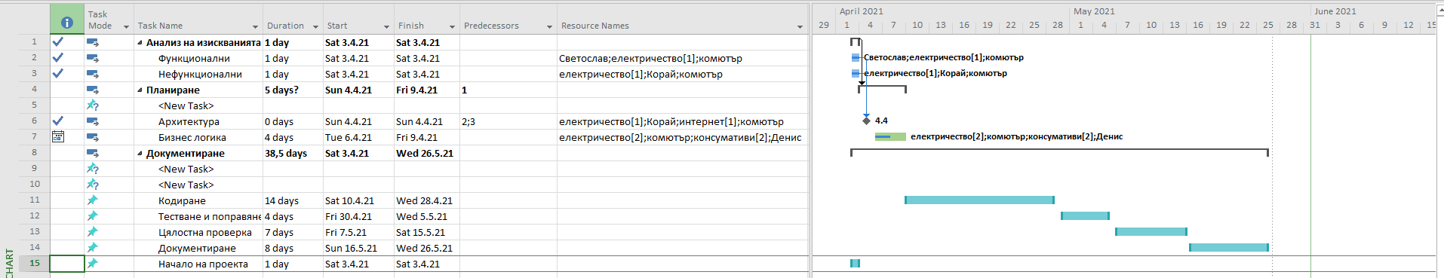
Система за управление на проекта
В разработката на системата за продажба на коли, е използвана системата за управление на проекта - MS Project.

Slide 5
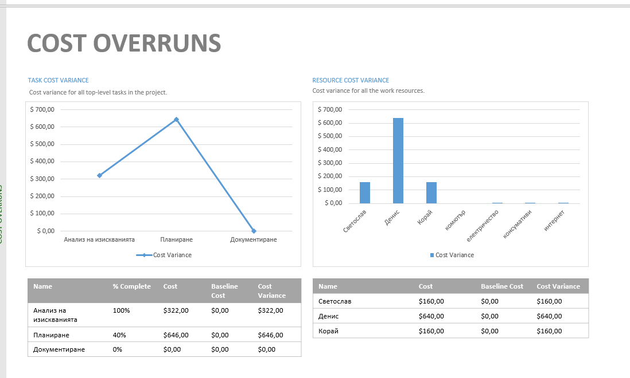
Бюджет на проекта

Slide 6
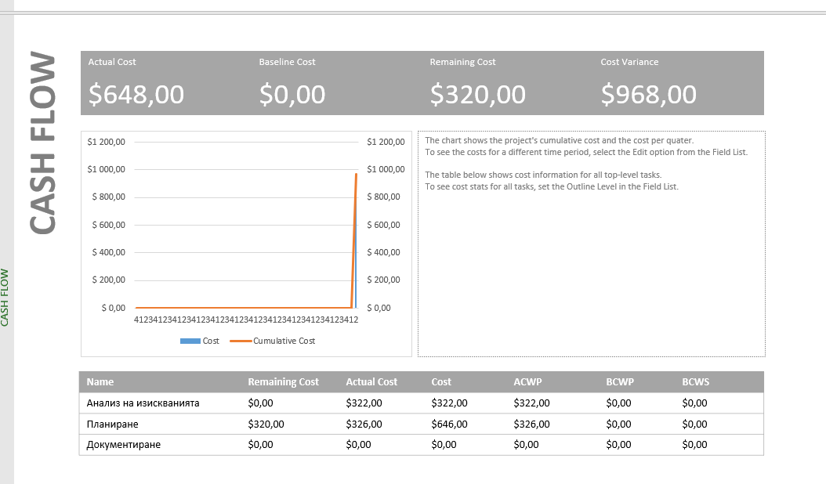
Бюджет на проекта

Slide 7
Разработка и поддръжка на софтуер
Със закупуване на софтуерния продукт клиентът получава право на достъп до програмния код, който при желание от негова страна, може да бъде променян от програмиста, включвайки нови функционалности и допълнителни модули или промяна на съществуващи такива – създаване на нови версии на програмния продукт.
Подръжка на софтуер.
Възможност за поддръжка от разработчиците на проекта.

Slide 8
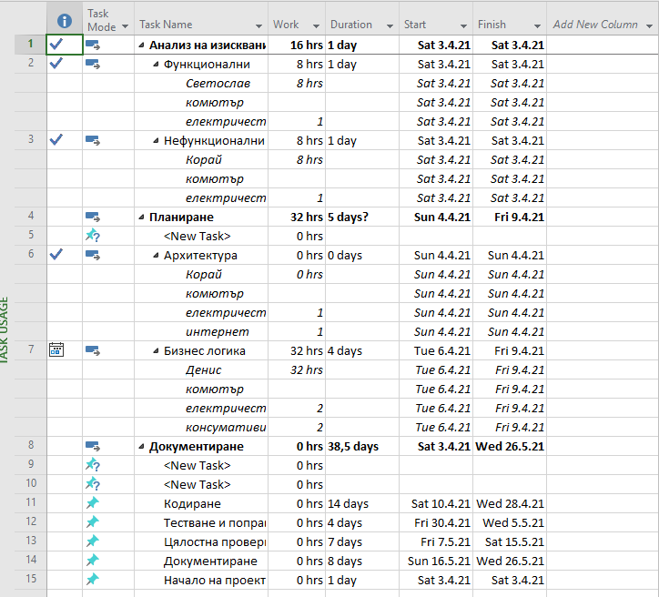
Система за управление на проекта

Slide 9
Използвана система за контрол на версиите - GITHUB
Github - Причина за използване:
Ефективна.
Напълно разпределена работа между участниците.
Вече натрупан опит в предишно ползване на системата.

Slide 10
Методология на разработване
Екстремно програмиране
Причините, поради които избрахме тази методолгия,са :
Тествахме всеки готов етап от разработката с цел да избегнем бъдещи проблеми.
Възможност да комуникираме и работим заедно.
Вземахме заедно решенията за това как ще протече разработката.
Скоростното получаване на конкретен резултат.
Непрекъсната интензивна комуникация.

Slide 11
Екип и роли
Роли:
Мениджър на проекта- Денис
Софтуерен архитект – Денис и Светослав
Разработчици на бизнес логика – Денис и Светослав
Дизайнер на потребителския интерфейс – Светослав и Корай
Технически писатели – Светослав и Корай
Тестери – Корай

Slide 12
Задачи
1.Планиране на качество и комуникация-СГ,ДЛ,КЕ
2.Планиране на организация на хората-СГ,ДЛ,КЕ
3.Анализ на изискванията-Потребителски и функционални-СГ,КЕ
4.Анализ и избор на дизайн-КЕ,ДЛ
5.Проектиране на потребителски интерфейс-СГ,КЕ
6.Структура на програмната система-СГ,ДЛ,КЕ
7.Реализация на програмен код-СГ,ДЛ,КЕ
8.Тестове за бизнес логика-СГ,ДЛ,КЕ
9.Създаване на потребителска документация-СГ,ДЛ

Slide 13
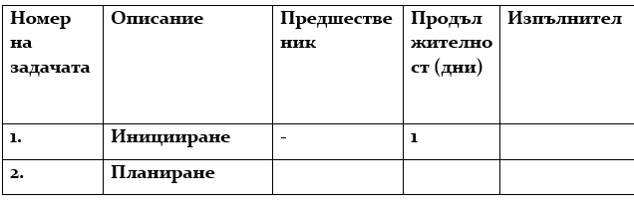
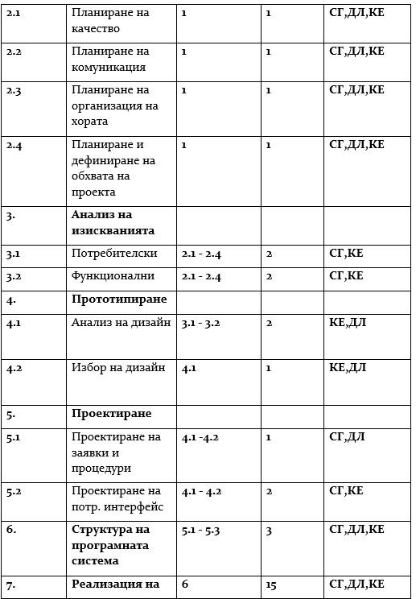
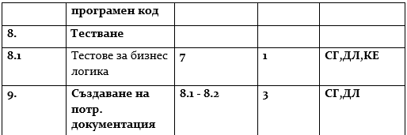
Задачи свъзани с проекта

Slide 14
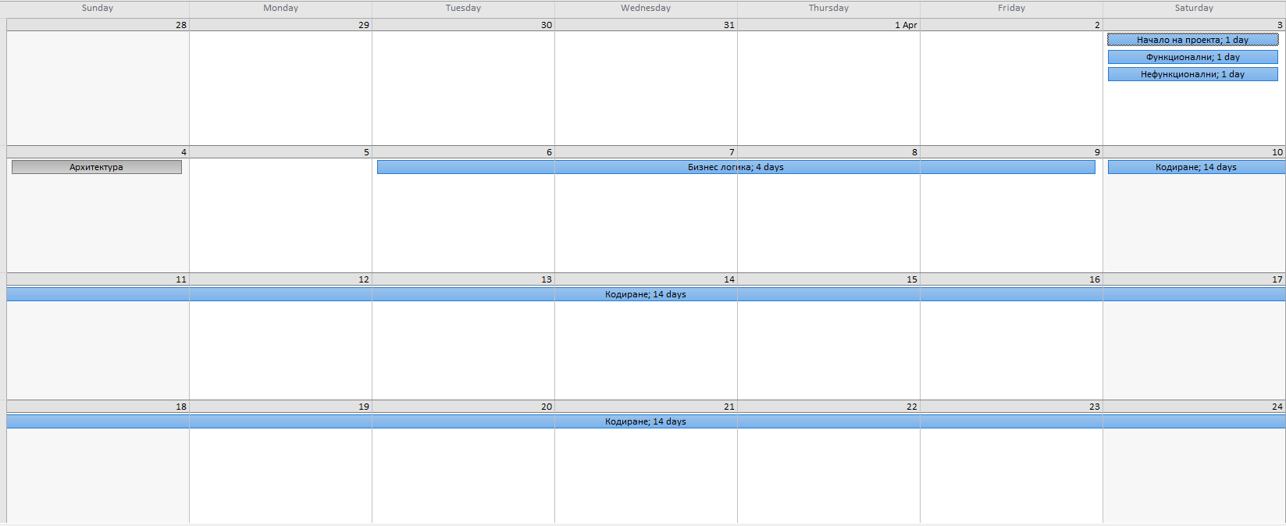
График за изпълнение на проекта

Slide 15
Диаграма на Гант

Slide 16
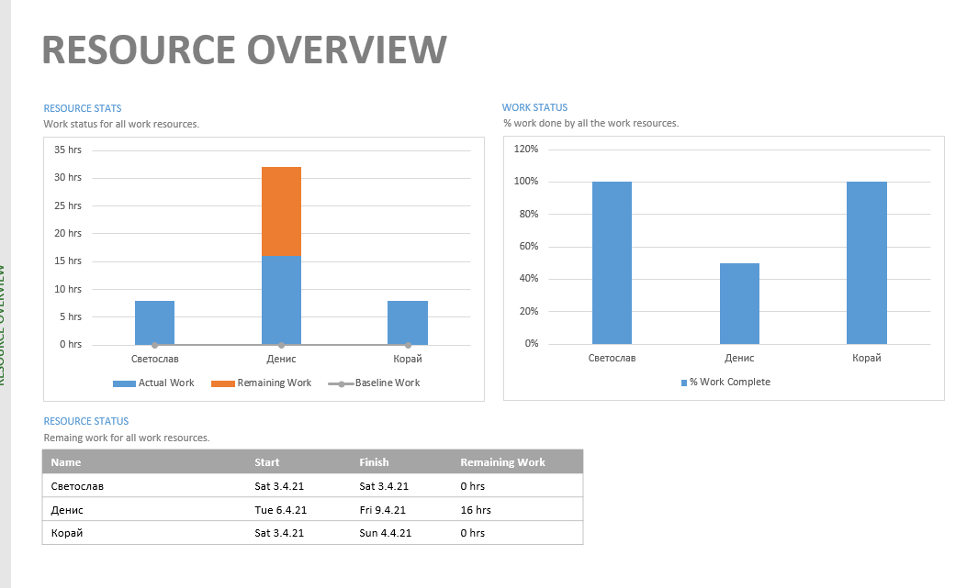
Диаграма на свършена работа

Slide 17
Трудности при разработването
Срещнахме трудности с проектирането на заданието:
При изграждането на дизайн.
При цялостното проектиране.

Slide 18
Програмни средства за реализация
Програмни средства за реализация:
Език за програмиране – Java
Eclipse

Slide 19
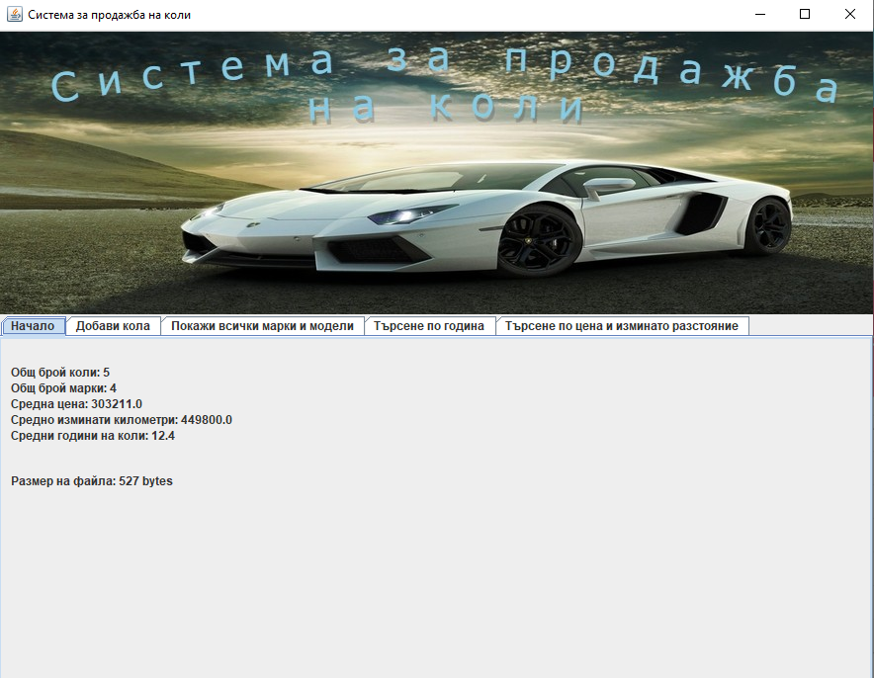
Краен продукт и интерфейс на приложението

Slide 20
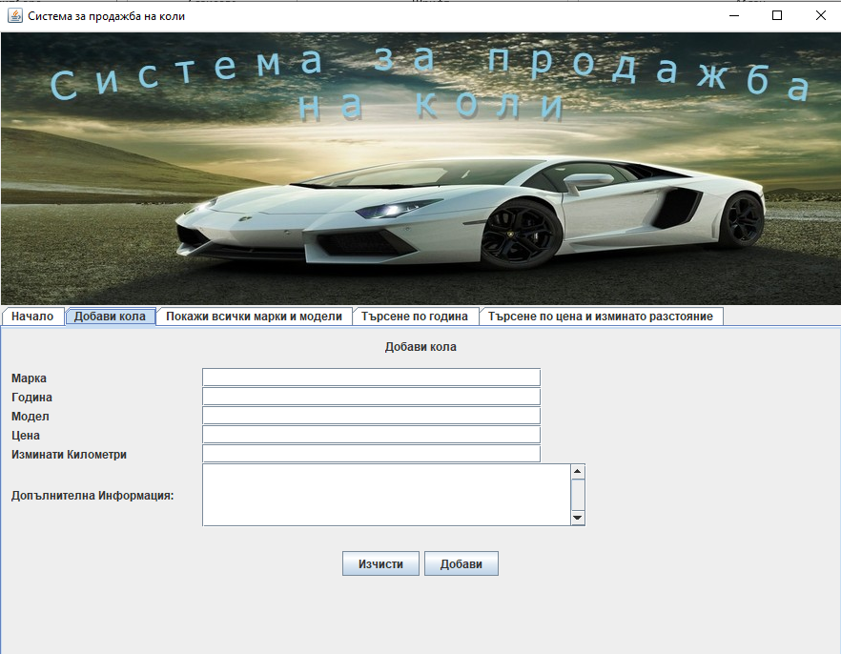

Slide 21
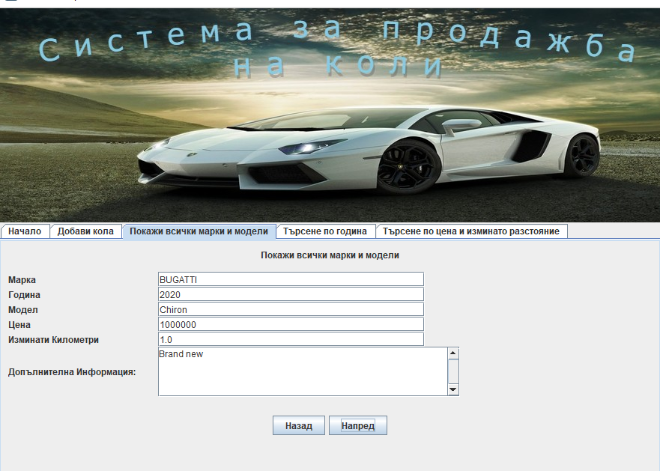

Slide 22
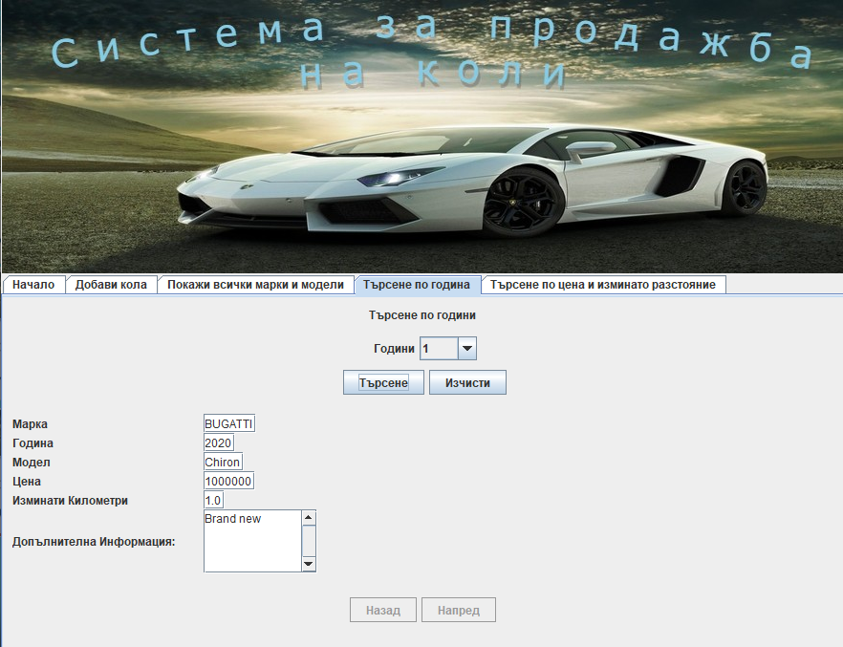

Slide 23
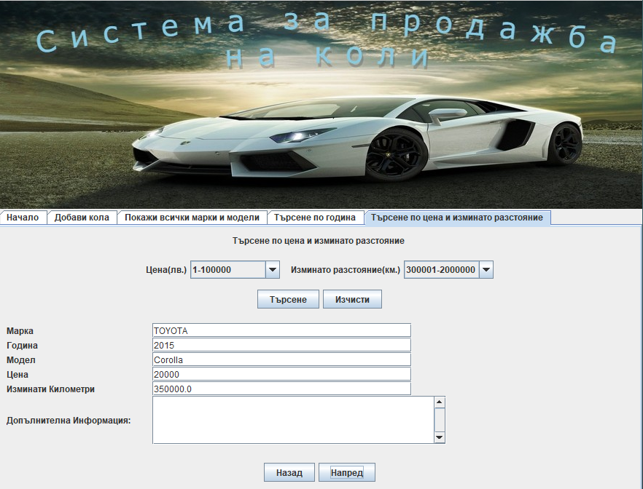

Slide 24
Ползвани източници
https://github.com/
https://stackoverflow.com/
https://www.microfocus.com/en-us/home
https://vaadin.com/

